Slide 1
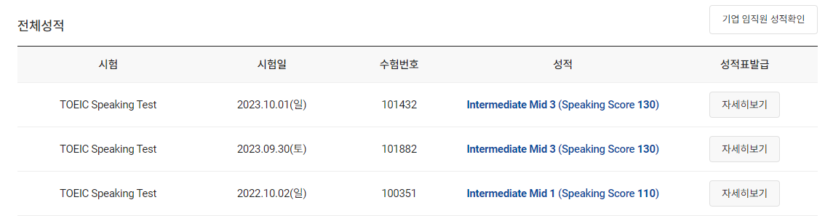

Slide 2
영어:토익스피킹 110
자격증-면허
동아리 2019~20
3d프린터 동아리 부회장, 영상편집 동아리, 탁구 동아리 , 봉사 동아리(상록수)
학부 연구생 과제
재료압출 3D 프린터용 타이타늄 필라멘트 및 3D 프린터 개발 2018.11 ~ 2019.10
단파장 필터링 효과를 가지는 AX2코팅에 의한 포톤의 이온화구동력 연구(2) 2019.03~2020.02
RF방식을 이용한 팽창질석, 펄라이트의 제조기술 및 이를 이용한 건축용 보드생산기술 개발 2019.06~2020.05
대학원 과제
첨단 신소재 기반 3D프린팅 전문인력양성사업(4)(5) 2021.03.01~2022.02.28/ 2022.03.01~2023.02.28
[기술개발_정책01]미래모빌리티 부품용 적층제조(3D프린팅) 복합소재·시제품 설계/제작 및 인력양성 2023.04.01~2024.02.29
바이오 메디컬 응용을 위한 생체 친화적 무선 광유전학 소자(5) 2022.03.01~2023.02.28
대외활동
1. JA KOREA-사회봉사활동(24,25,26기)(2018.06~2019.07)
학생공헌단 링커스 6기 (우수상) 2020.12.28
제30회 한국반도체학술학회 poster session 발표 (2023.02)
수상경력:전기전자재료학회 poster session 최우수상’(2023.06)
기타
교내근로 2021.03 ~ 2021.07
울산대학교 캡스톤 디자인 성과발표회 2019-2학기 저품위 티탄철석의 고품위화를 위한 침출 공정 연구 2019.12 2019.09.02~12.20
울산대학교 캡스톤 디자인 성과발표회 2020-2학기 급속 열처리에 따른 AZO 박막의 물성 변화 2020.12
교육
반도체 공정 실무자 양성과정 –한국전기전자재료학회 2023.08.29~30
반도체 주요 공정들을(Cleaning,Oxidation,Photolithography,Inspection,etching) 클린룸 내에서 실제로 경험해보며 반도체 공정의 이해도를 높힌다.
모빌리티 과제

Slide 3
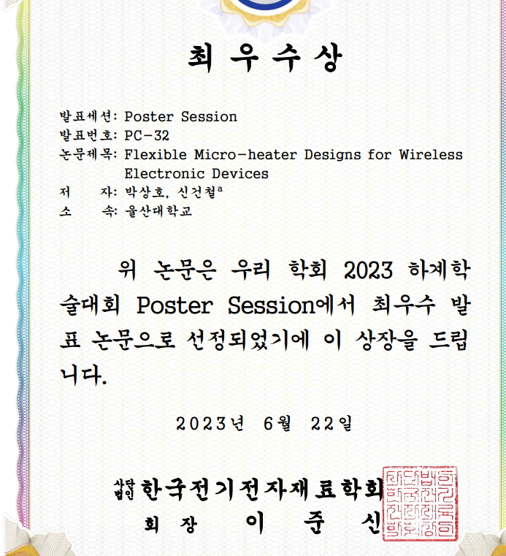
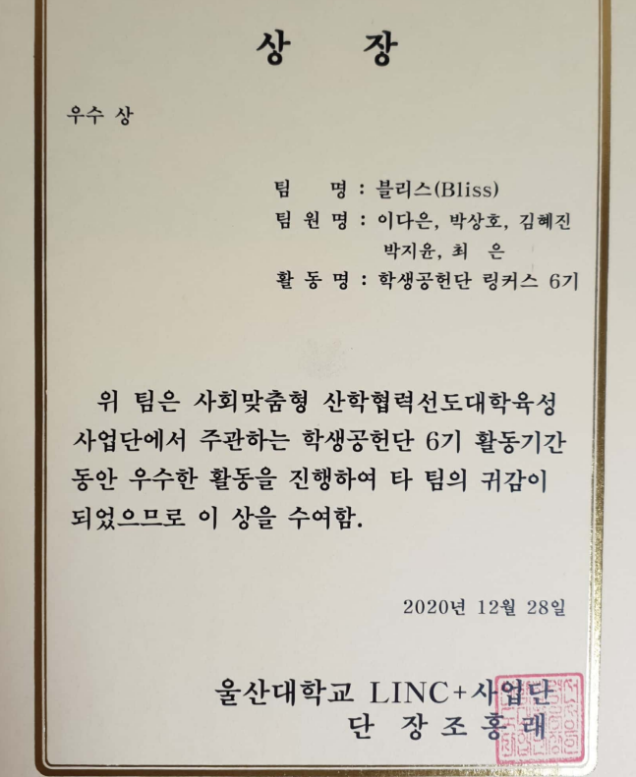
연구

Slide 5
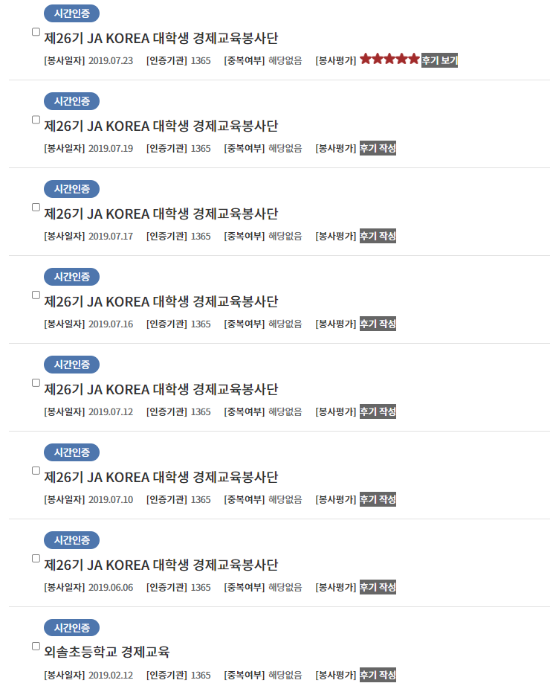
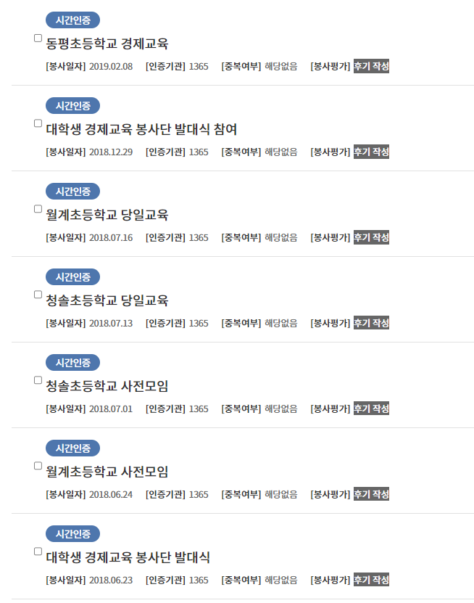
대외활동
JA KOREA(봉사활동)
24기
25기
26기

Slide 6
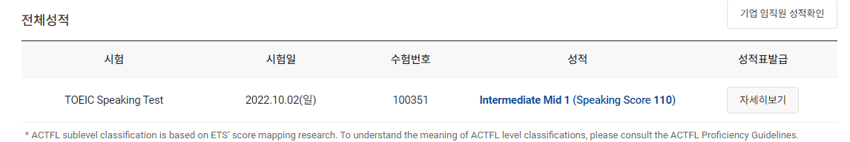
영어

Slide 7
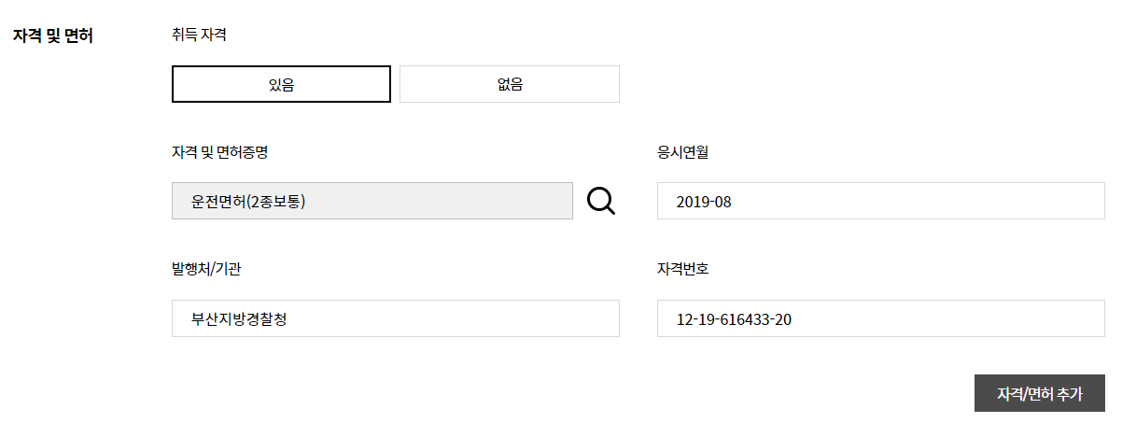
면허

